Slide 1
ЕКСПЕРТ/ПредаваЧ: проф. д-р Африм османи
НАЦИОНАЛНА КОНВЕНЦИЈА ЗА ЕВРОПСКАТА УНИЈА ВО РЕПУБЛИКА СЕВЕРНА МАКЕДОНИЈА (НКЕУ-МК)
ПРИБЛИЖУВАЊЕ НА НАЦИОНАЛНОТО ЗАКОНОДАВСТВО КОН ЕВРОПСКИТЕ НАПОРИ ЗА ЕКОЛОШКА ПРАВДА

Slide 2
Правото на здрава животна средина како основно право на човекот и граѓанинот
Устав на Р.С. Македонија
Чл.8: Темелни вредности на уставниот поредок
- заштита и унапредување на животната средина и на природата.
Чл.43: право на здрава животна средина
- Секој човек има право на здрава животна средина.
- Секој е должен да ја унапредува и штити животната средина и природата.
- Републиката обезбедува услови за остварување на правото на граѓаните на здрава животна средина.

Slide 3
Новите измени во Кривичниот законик посветени на кривичните дела против животната средина и природата
Глава XXII
КРИВИЧНИ ДЕЛА ПРОТИВ ЖИВОТНАТА СРЕДИНА И ПРИРОДАТА
Екоцид
Промена на воден режим
Недозволено работење на постројки
Загрозување на околината со бучава вибрации или нејонизирачко зрачење
Убивање и мачење животни и
Уништување на живеалиште

Slide 4
Е К О Ц И Д
Тој што спротивно на закон, со намера да предизвика штета на животната средина, ќе преземе дејствие или ќе пропушти да преземе дејствие поради кое ќе настане сериозна или широкораспространета или долготрајна штета на животната средина, ќе се казни со казна затвор од најмалку десет години или со доживотен затвор.
Во пракса би значело пожари на шуми, излевање на нафта/хемиски отпад, дренирање на блатни екосистеми, прекумерен и неконтролиран лов и риболов, радиоактивна контаминација поради нуклеарни тестирања и користење нуклеарни оружја, односно дејствија или пропуштање на дејствија кои би довеле до масовно уништување на екосистеми. Со еден збор уништување на природата до степен од кој за жал не би постоела можност за повторно обновување на растителниот и животинскиот свет.

Slide 5
Измени и дополнувања на Законот за прекршоци
На 27.11.2023 година беa донесени измените и дополнувањата на Законот за прекршоци.
Утврдување на вина за сторителот на прекршокот, се наметнува должност штетата да ја врати или надомести или на друг начин да ги отстрани или поправи штетните последици од сторениот прекршок.
Глоба за физичко лице, одговорно лице во правно лице и овластено службено лице може да се пропише глоба во дваесеткратен износ.
Глоба за правно лице може да се пропише во дваесеткратен износ.

Slide 6
Хармонизација на Казненото законодавство со директивите на Европската Унија во делот на еколошкиот криминал
Директива 2008/99/ЕЗ на Европскиот парламент и на Советот за заштита на животната средина преку казненото право.
Директива на Европскиот Парламент и на Советот за заштита на животната средина преку кривично право, заменувајќи ја Директивата 2008/99/ЕC.

Slide 7
Предизвици во борбата против еколошкиот криминал
Детектирање ризици од корупцијата во животната средина.
Кои мерки треба да се преземат со цел намалување на ризикот од корупција во животната средина?

Slide 8
Судска пракса
Колку изречени судски пресуди имаме ?
Судски статистики

Slide 9
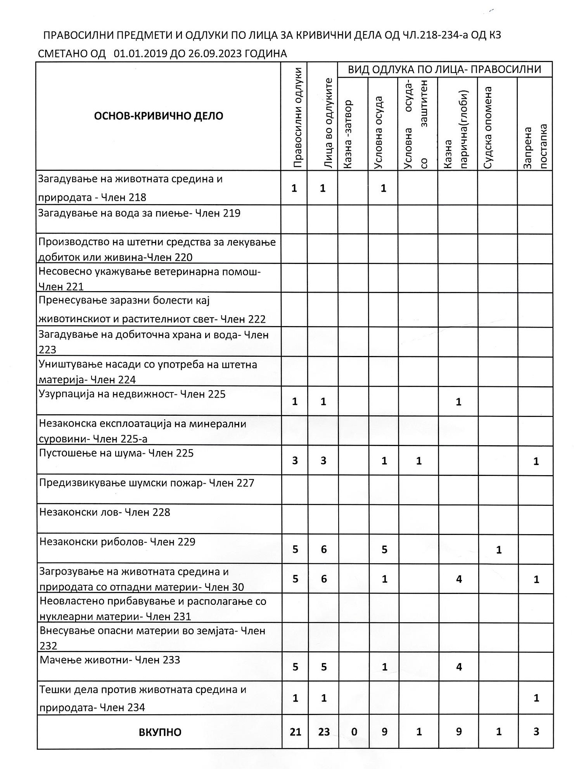

Slide 10
В И Б Л А Г О Д А Р А М З А В Н И М А Н И Е Т О

